Slide 1
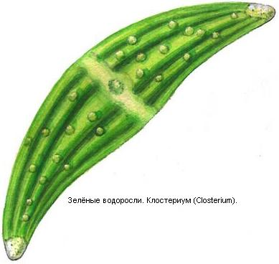
Бесполое размножение организмов

Slide 2
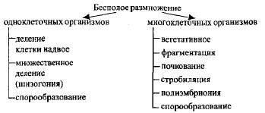
При бесполом размножении потомки развиваются из одной материнской клетки или группы клеток (части материнского организма).
По наследуемым свойствам образующиеся потомки идентичны материнскому организму и называются клонами.
Выделяют несколько форм бесполого размножения:
У некоторых групп животных наблюдается вторичное возникновение бесполого размножения на основе полового процесса. Примером
такого способа размножения является полиэмбриония, при которой первые деления при дроблении зиготы сопровождаются разобщением
бластомеров, из которых впоследствии развиваются самостоятельные организмы (от 2 до 8). Полиэмбриония распространена у плоских
червей (эхинококк) и в некоторых группах насекомых (наездники). Таким способом образуются однояйцовые близнецы у человека и
других млекопитающих {например, у южноамериканских броненосцев).
Спорообразование (споруляция) присуще всем растениям и грибам. При этом способе размножения из определенных клеток материнского
организма в результате их деления (митозом или мейозом) формируются споры, которые в дальнейшем (при прорастании) могут стать
родоначальницами дочерних организмов.

Slide 3
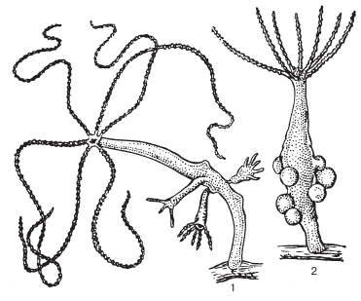
Размножение - это свойство живых организмов воспроизводить себе подобных, в основе которого лежит передача наследственной информации от родителей потомству. Размножение обеспечивает преемственность между поколениями, увеличение численности особей в популяции и их расселение на новые территории, существование вида в целом.
Половое размножение осуществляется при помощи специализированных половых решеток. В отличие от соматических клеток тела, половые клетки (гаметы), имеют гаппоидный (одинарный) набор хромосом. При слиянии двух половых клеток восстанавливается диплоидный (двойной) набор хромосом. Половое размножение имеет очень большое эволюционное преимущество перед бесполым, т. к. основано на новых комбинациях генов, обеспечивающих приспособление вида к меняющимся условиям среды.
Оплодотворение - это процесс слияния половых клеток с образованием зиготы - диплоидной клетки, с которой начинается индивидуальное развитие организма. У особей разных видов существуют свои особенности оплодотворения. Мхам и папоротникам для оплодотворения необходима водная среда.
У животных оплодотворение может быть внешним и внутренним. При внешнем оплодотворении гаметы выделяются в водную среду в большом количестве, т. к. большая их часть гибнет. Внутреннее оплодотворение обеспечивает большую вероятность встречи родительских гамет.

Slide 4
Женские гаметы - яйцеклетки, образуются в половых органах женских особей. У цветковых растений яйцеклетка образуется в семяпочках завязи, у голосеменных - в семенных зачатках женских шишек. Яйцеклетки крупнее сперматозоидов, т. к. содержат запас питательных веществ, необходимых для зародыша. Они неподвижны. В процессе созревания яйцеклетки покрываются оболочками. Их функция - защита яйцеклетки и зародыша от внешних неблагоприятных воздействий.
Мужские гаметы - сперматозоиды, образуются в семенниках - мужских половых железах. Их функции состоят в доставке яйцеклетке генетической информации и стимуляции ее развития. После завершения мейоза мужская половая клетка подвергается изменениям: аппарат Гольджи на переднем конце головки преобразуется в акросому, выделяющую ферменты для растворения мембраны яйца; митохондрии группируются вокруг жгутика, образуя шейку.

Slide 5
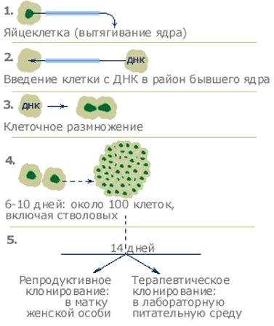

Slide 6

Конец

